Slide 1
Моя кошачья семья
Государственное бюджетное дошкольное образовательное учреждение детский сад №19 комбинированного вида Василеостровского района Санкт-Петербурга
(ГБДОУ детский сад №19 Василеостровского района)
Учитель-логопед,
Зернюк Александра Владимировна

Slide 2
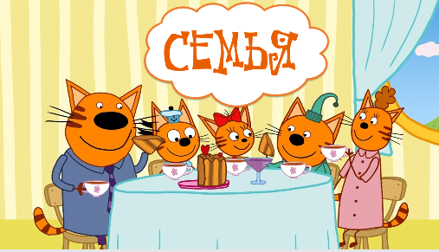
Подготовительный этап

Slide 3
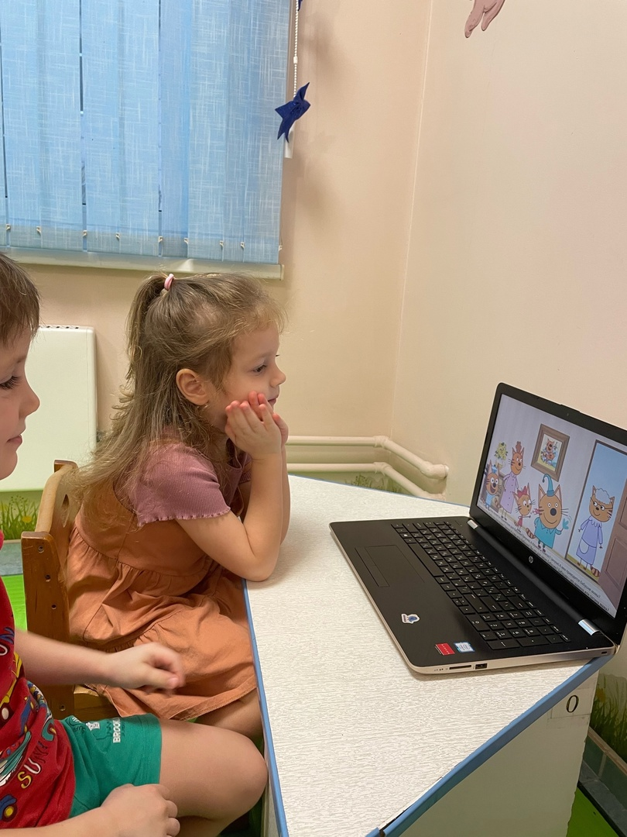
Основной этап

Slide 4
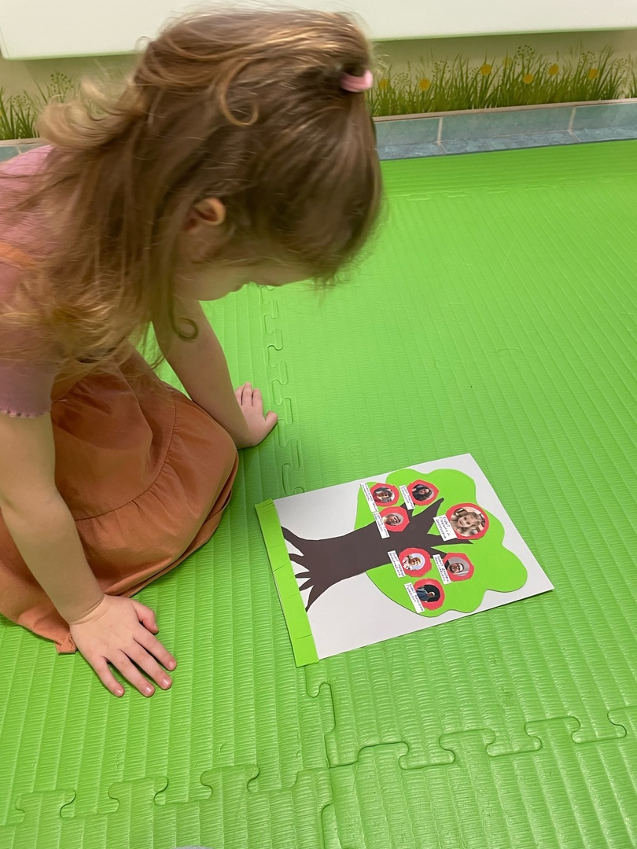
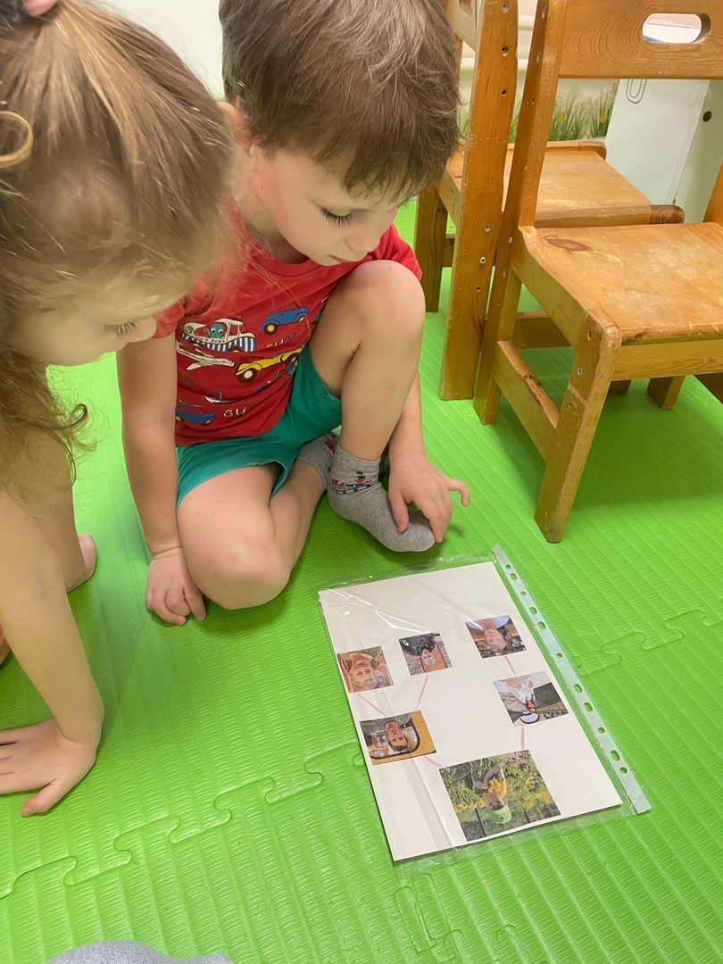
Заключительный этап

Slide 5
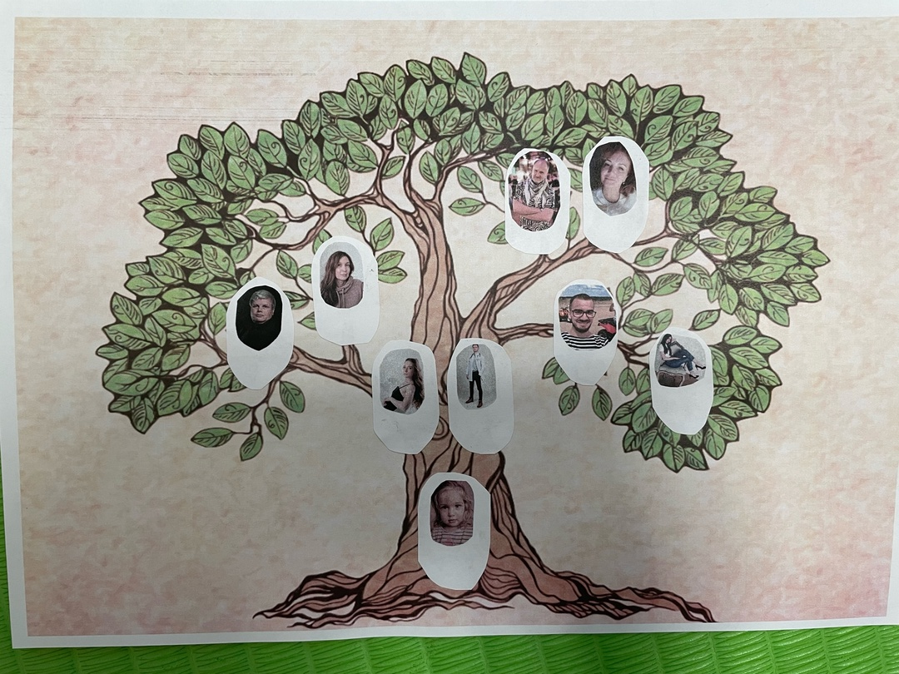
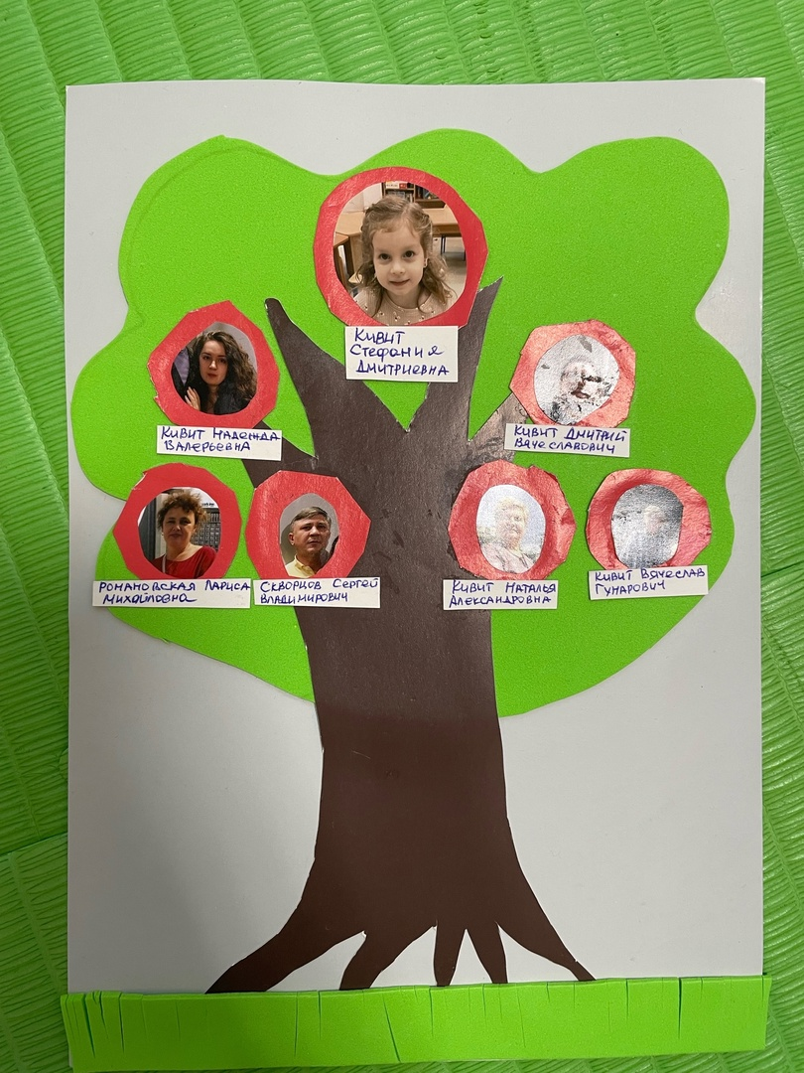
Заключительный этап

Slide 6
Заключительный этап

Slide 7
Спасибо за внимание!

